Slide 1

IV.A DISTRIBUCION UNIFORME
Tema IV.A

Slide 2
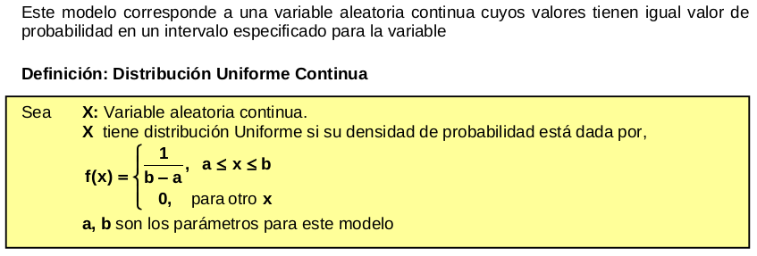
IV.A DISTRIBUCION UNIFORME

Slide 3
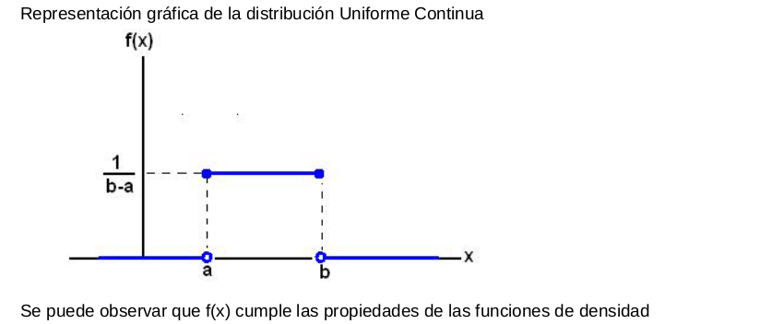
IV.A DISTRIBUCION UNIFORME

Slide 4
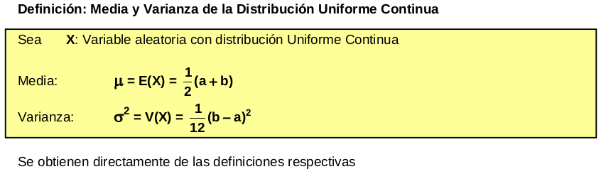

MEDIA Y VARIANZA DE LA DISTRIBUCIÓN UNIFORME CONTINUA

Slide 5
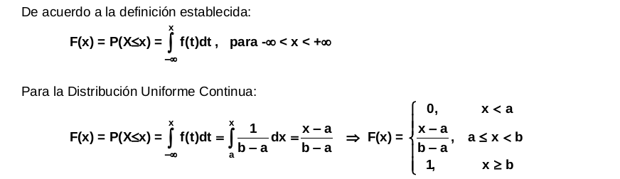
FUNCIÓN DE DISTRIBUCIÓN DE PROBABILIDAD

Slide 6
IV.A DISTRIBUCION UNIFORME (Ejemplo)
a) Calcule la probabilidad que la duración tome al menos 2 horas.
b) Calcule el valor esperado de la duración de la reparación.
c) Suponga que la reparación tiene un costo fijo de $100 y un costo variable de $10, el
cual se incrementa cuadráticamente dependiendo de la duración. Calcule el valor
esperado del costo de la reparación.

Slide 7
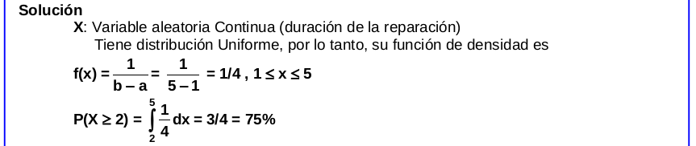
IV.A DISTRIBUCION UNIFORME (Ejemplo)
a) Calcule la probabilidad que la duración tome al menos 2 horas.
b) Calcule el valor esperado de la duración de la reparación.

Slide 8
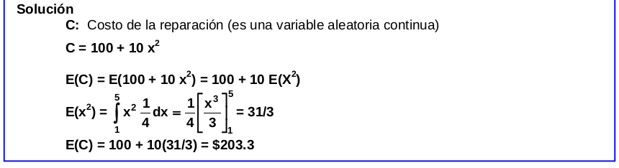
IV.A DISTRIBUCION UNIFORME (Ejemplo)
c) Suponga que la reparación tiene un costo fijo de $100 y un costo variable de $10, el
cual se incrementa cuadráticamente dependiendo de la duración. Calcule el valor
esperado del costo de la reparación.

Slide 9
IV.A DISTRIBUCION UNIFORME (EJERCICIOS)
1) Se elige un punto C sobre una recta AB cuya longitud es k. Si la distancia entre C y A es una
variable aleatoria X con distribución uniforme continua, calcule la probabilidad que la diferencia
de longitud entre los segmentos AC y BC no exceda en mas de 10% de k.
2) En un negocio de hamburguesas se despacha el refresco en vasos. La cantidad es una
variables aleatoria con una distribución uniforme entre 130 y 160 ml. (mililitros)
a) Calcule la probabilidad de obtener un vaso que contenga a lo más 140 ml.
b) ¿Cuántos ml. contiene en promedio un vaso?
c) Obtenga la varianza para la variable aleatoria
3) Una resistencia eléctrica se comporta de acuerdo a una distribución continua con valores
entre 900 y 1100 ohms. Encuentre la probabilidad que la resistencia,
a) Tenga un valor de a lo más 950 ohms.
b) Tenga un valor entre 950 y 1050 ohms.

Slide 10
REFERENCIA(s)
Hoel, P. G., & Port, S. C., & Stone, Ch. J. (1971). Introduction to Probability Theory (1/a edición). Houghton Mifflin Company.
Rodriguez Ojeda, L. (2007). Probabilidad y Estadística Básica para Ingenieros. Escuela Superior Politécnica del Litoral, ESPOL, Guayaquil, Ecuador.

